Slide 1
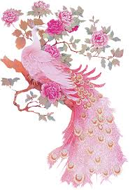
Опыт семьи Мелешко
в развитии речи детей

Slide 2
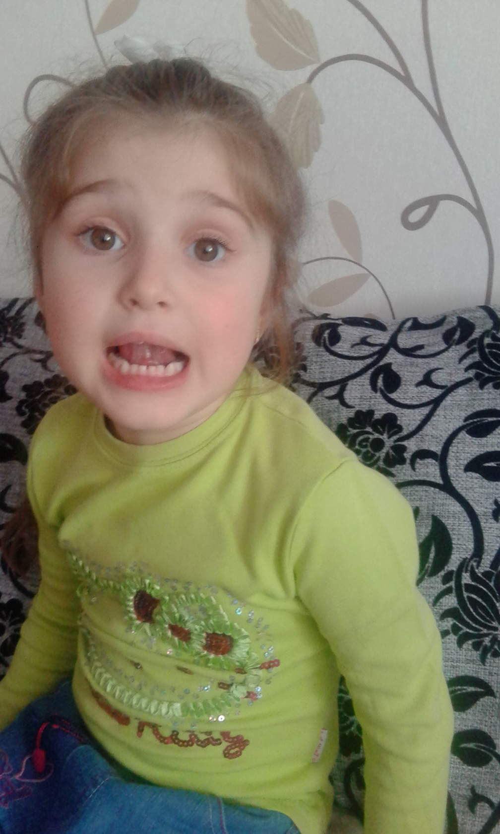
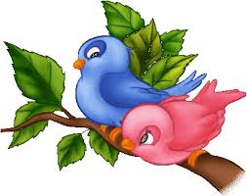
Развитие артикуляционного аппарата
Развивая речь своих детей дома, я считаю важным уделять внимание развитию артикуляционного аппарата, к 4-5 годам ребёнок в основном должен правильно произносить все звуки.
Упражнение «Лошадка»
Цок-цок-цок!
Мы все сказали,
Как лошадки поскакали.
Вот лошадки поскакали,
Язычок, поцокай с нами
Эй, а где ж улыбка?
Зубки и «прилипка».

Slide 3
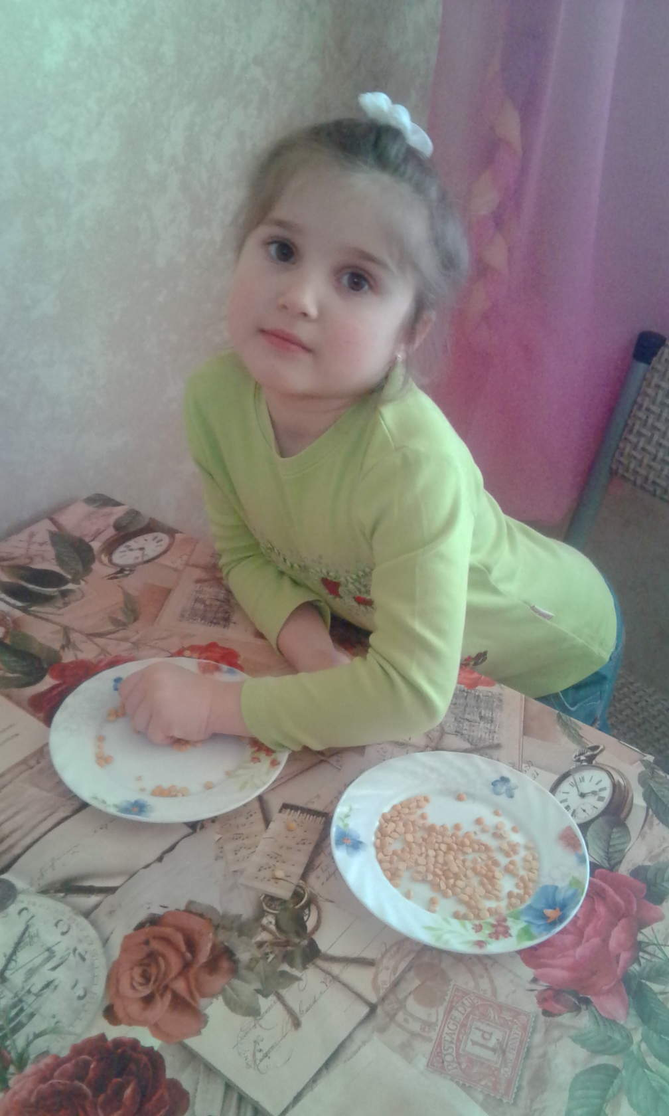
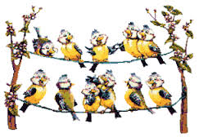
Развитие мелкой моторики
Так же не мало важное значение в нашей семье уделяется развитию мелкой моторики, которая напрямую связана с развитием речи. Для развития мелкой моторики мы используем игры с прищепками, рисование пальчиками, очень полезно перебирать мелкие предметы.

Slide 4
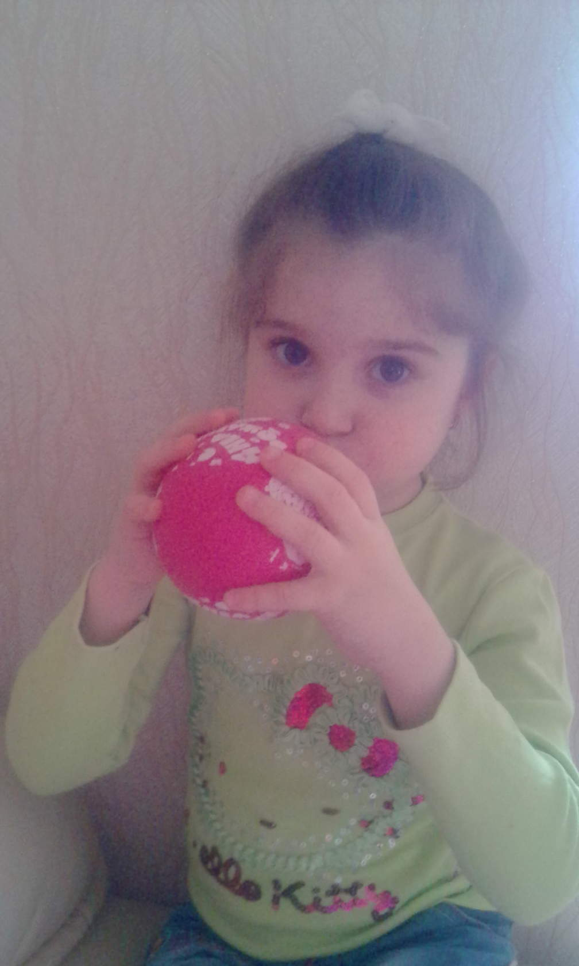
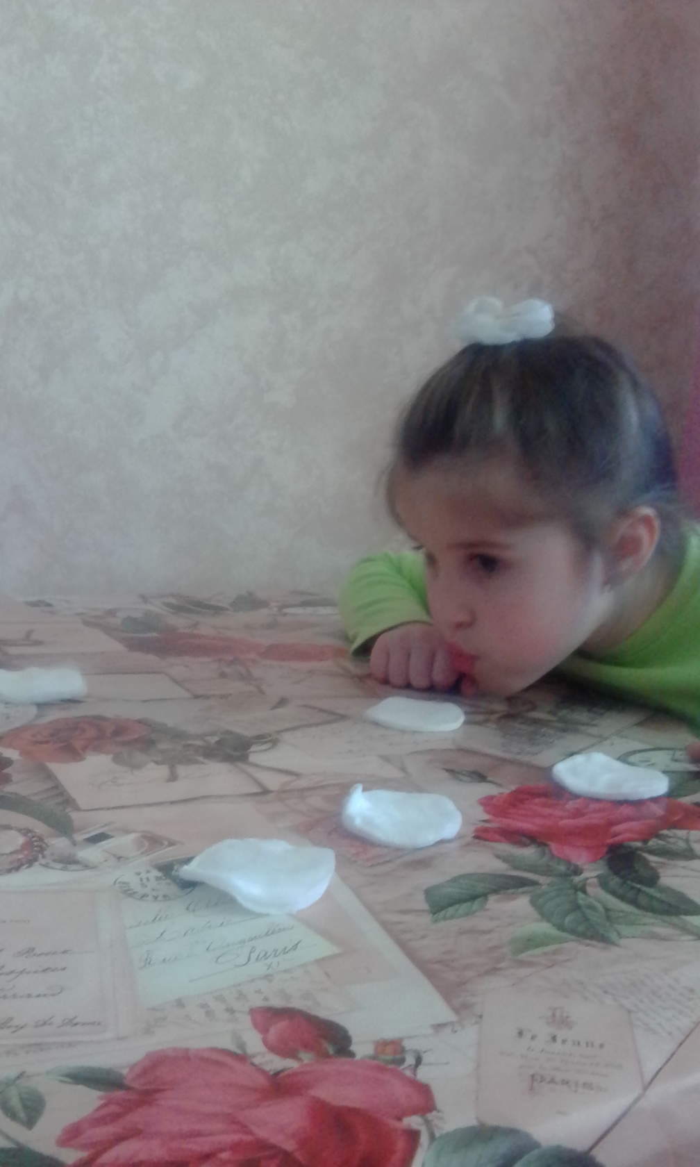
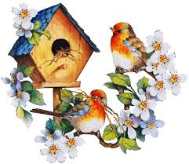
Развитие речевого дыхания
Для развития связной речи необходимо развивать речевое дыхание, в домашних условиях это очень просто, например надувать воздушные шары, сдувать ватные шарики со стола.

Slide 5
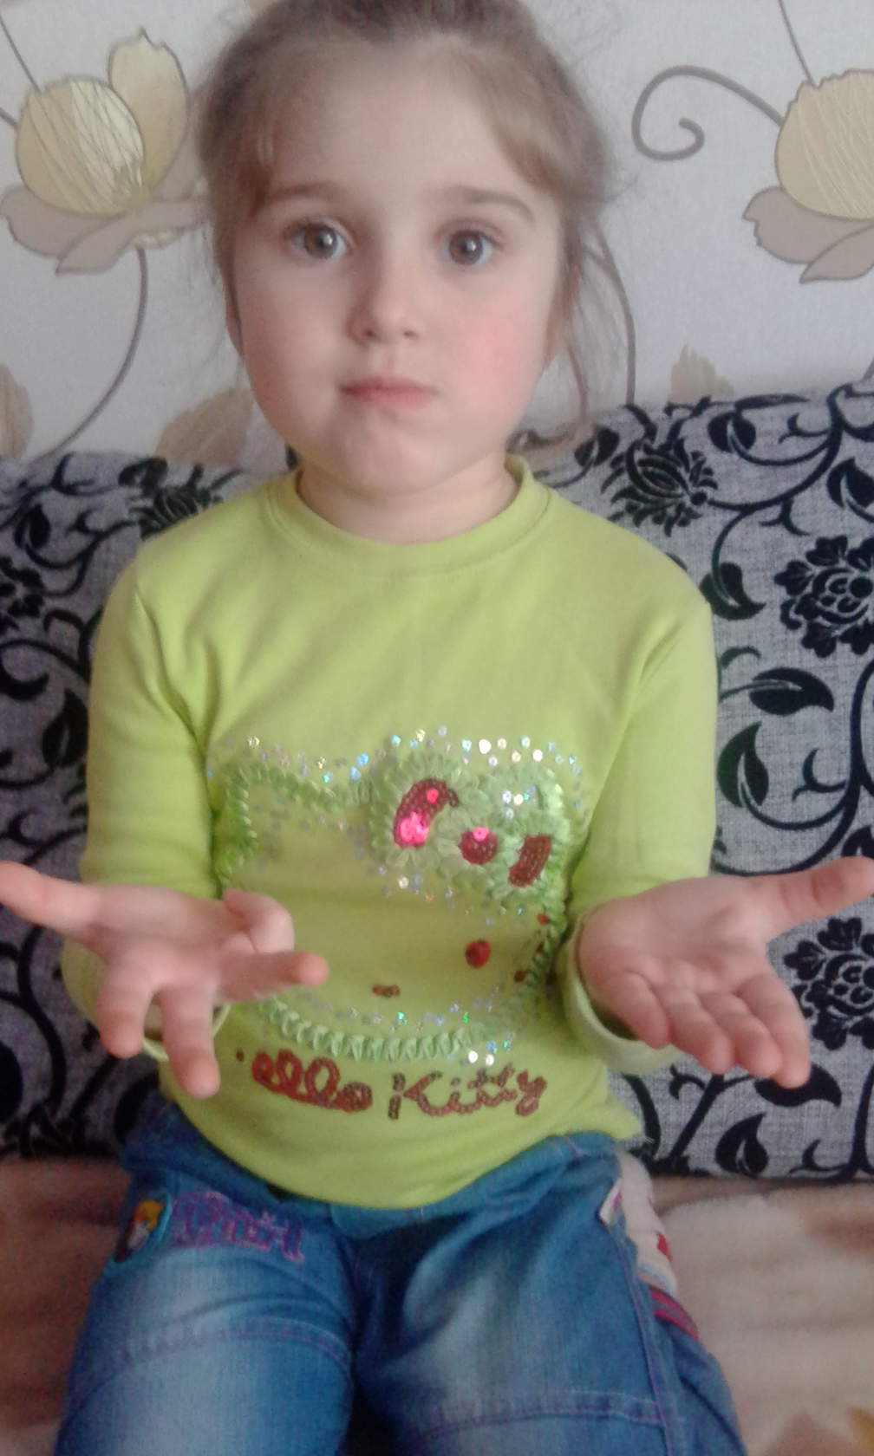
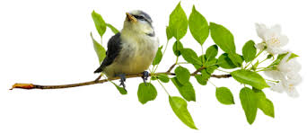
Пальчиковая гимнастика
Пальчиковая гимнастика не только влияет на развитие речи, но и переключает внимание малыша с капризов на телесные ощущения и успокаивает. Моя старшая дочь очень любит выполнять пальчиковую гимнастику.

Slide 6
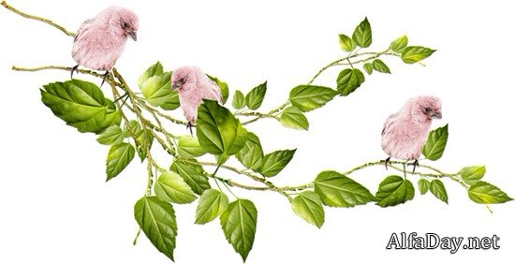
Мы делили апельсин -
(Двумя руками «держат» предполагаемый апельсин)
Много нас, а он один.
(Показывают сначала десять пальцев, а потом один)
Эта долька – для ежа,
(Загибают большой палец руки)
Эта долька – для стрижа,
(Загибают указательный палец)
Эта долька для утят,
(Загибают средний палец)
Эта долька – для котят,
(Загибают безымянный палец)
Эта долька – для бобра,
(загибают мизинец)
А для волка – кожура.
(Бросают предполагаемую кожуру рукой)
Он сердит на нас – беда!!!
(Делают испуганный вид)
Разбегайся кто куда!
(Делают движения руками в стороны)

Slide 7
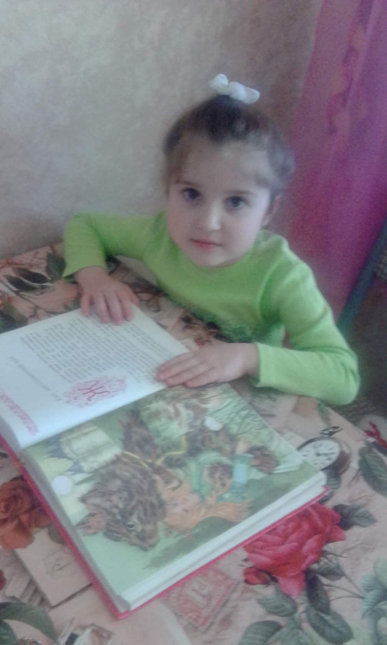
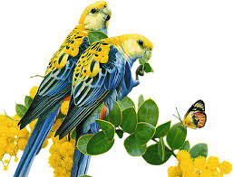
Художественная литература
в жизни ребёнка
Художественная литература является необходимым условием для развития речи ребёнка, красочные определения, яркие, необычные сравнения встречающиеся в произведениях , которые с помощью взрослого ребёнок находит в художественной литературе. Сказки оказывают большое воспитательное и обучающее воздействие на ребёнка., чем больше дети слышат сказки, тем больше они впитывают гармонию слова. Большое значение в развитии речи имеет развитие навыка рассказывания. После прочитанного произведения попросите ребёнка пересказать сказку своими словами, повторить стихотворение или рассказ.

Slide 8
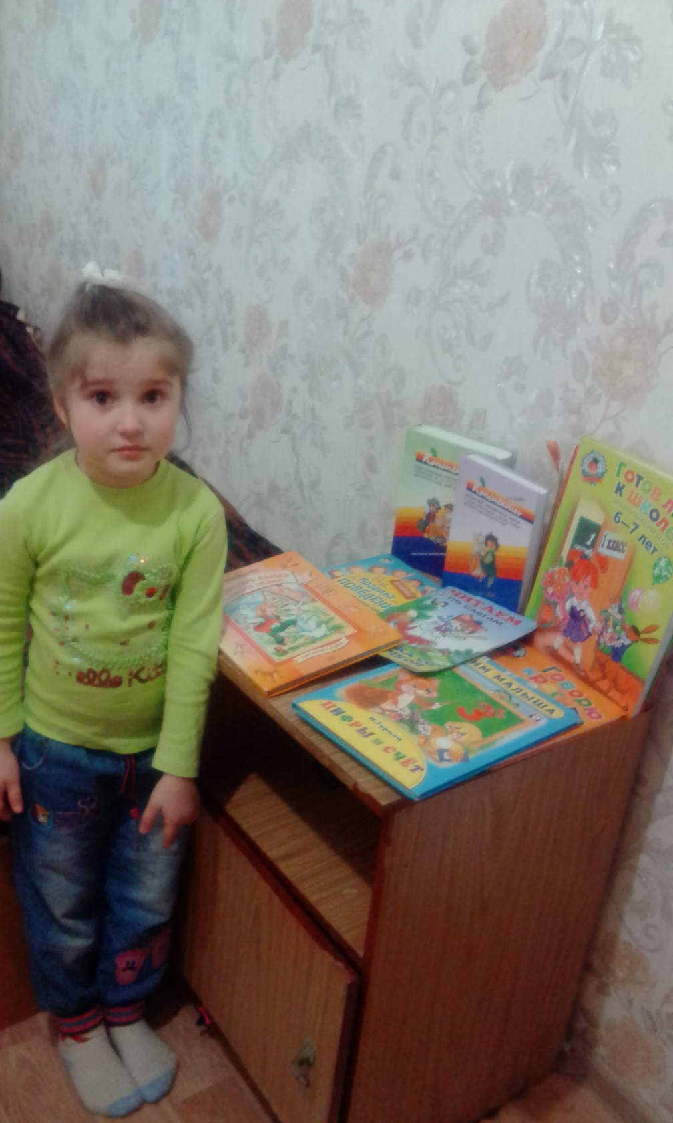
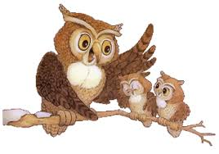
Взрослые должны помнить, что потребность в чтении необходимо удовлетворять. Произведения художественной литературы служат могучим средством умственного, нравственного, эстетического воспитания детей. Каждая семья должна иметь свою маленькую библиотеку, которая будет включать различные сказки, энциклопедии, журналы. Родители своим примером, должны развивать в детях интерес к чтению.

Slide 9
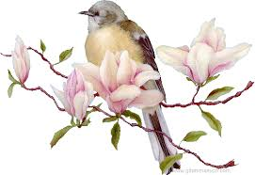
Особое значение в развитии речи ребёнка имеют загадки, пословицы, поговорки. Отгадывание загадок оказывает влияние на развитие словаря детей. Пословицы и поговорки обогащают словарь за счёт многозначности слов, помогают увидеть вторичные значения, формируют представления о переносном значении слов.
Туда хожу я каждый день.
Так нужно, даже если лень.
Так нужно для моей семьи.
Там хорошо и там свои.
Я всех уже два года знаю,
Я с ними ем и сплю, играю.
Туда ходить я очень рад,
Там мой любимый
Голубой платок,
Алый клубок -
По небу катается,
Людям улыбается
Если речка по трубе
Прибегает в дом к тебе
И хозяйничает в нем –
Как мы это назовем?

Slide 10
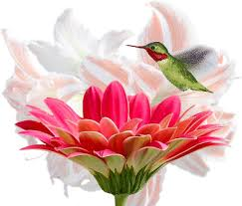
Спасибо за внимание!!!

